Slide 1
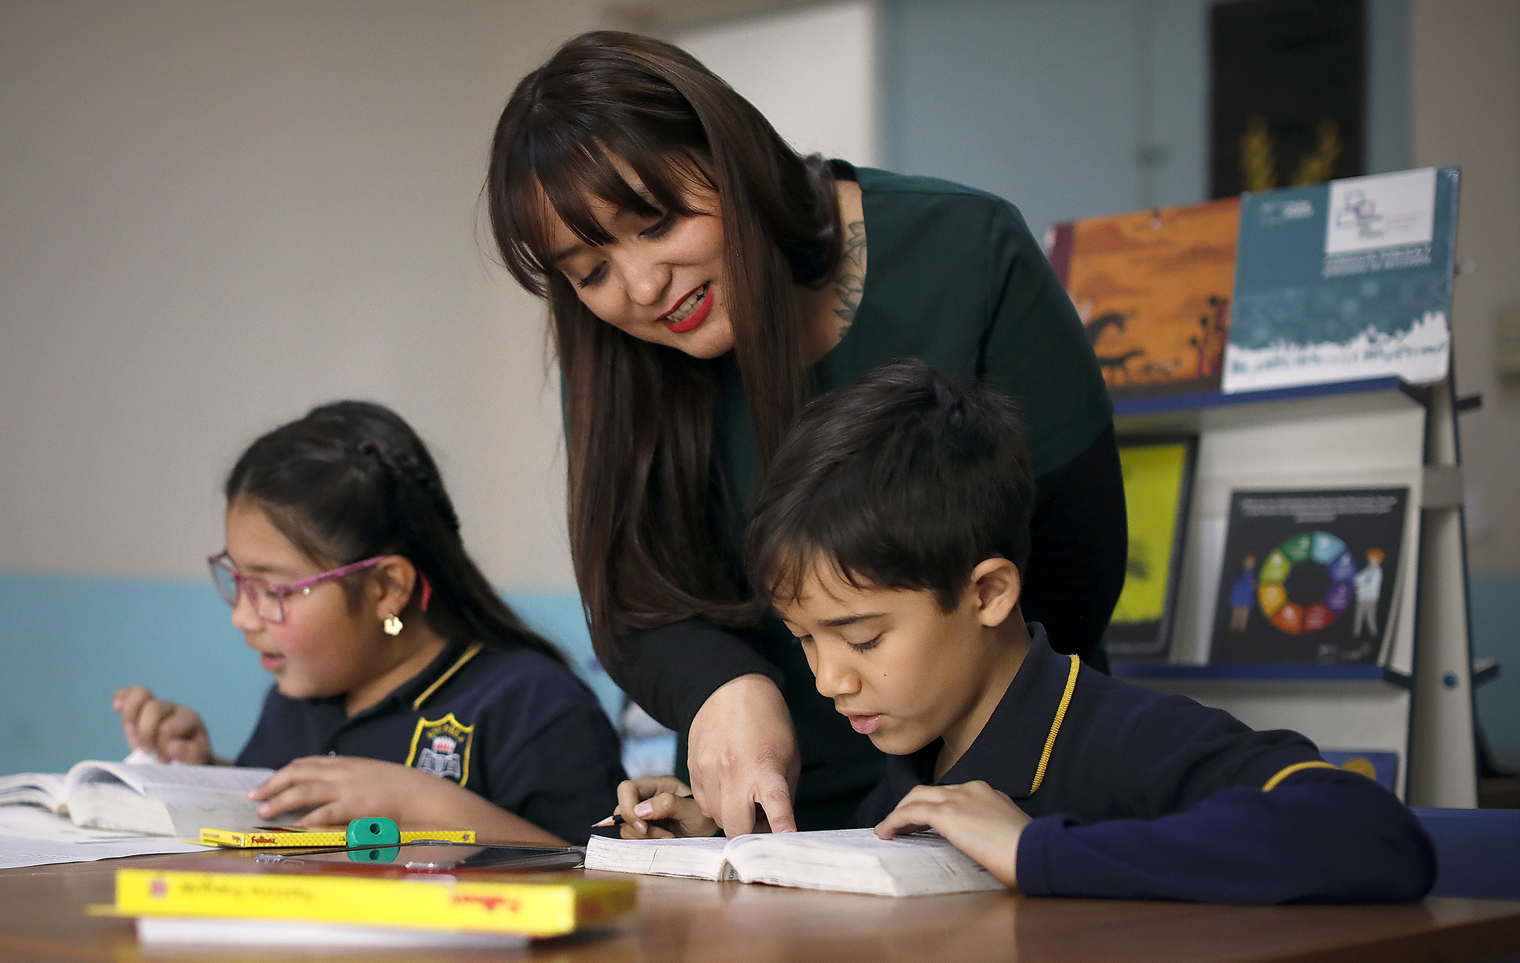







Notes:
Diga lo siguiente, adaptando lo que considere necesario:
Bienvenidos y bienvenidas al taller para familias y cuidadores del mes de marzo. Vamos a abordar algunos aprendizajes clave para la lectura y escritura y cómo potenciarlos en conjunto, entre familia y escuela.

Slide 2
Ruta de la presentación
Propuesta de trabajo
  Focos del mes:
      conocimiento de lo impreso
      principio alfabético
  Preguntas de cierre
Notes:
Diga lo siguiente, adaptando lo que considere necesario:
Vamos a tener cuatro momentos: primero, veremos la propuesta de trabajo anual sobre la alianza familia-escuela para el aprendizaje de la lectura y la escritura. Luego vamos a revisar los conceptos centrales de este mes y terminaremos con preguntas de cierre. Cuando veamos los focos del mes haremos algunos juegos, así que tienen que estar muy atentos y atentas.

Slide 3

PROPUESTA DE TRABAJO
Notes:
Diga lo siguiente, adaptando lo que considere necesario:
Veamos la propuesta de trabajo.

Slide 4



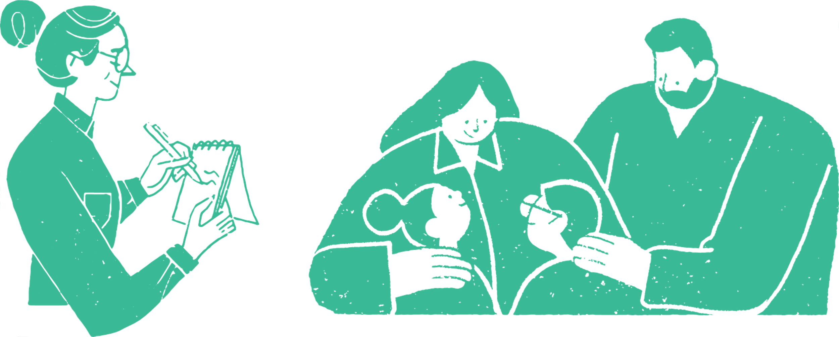
PROPUESTA DE TRABAJO
La escuela entrega herramientas para que las familias puedan apoyar el aprendizaje de niños y niñas en casa.
Videos explicativos
Infografías
Talleres
Cuando escuela y familia trabajan en conjunto,
los resultados son increíbles.
Notes:
Diga lo siguiente, adaptando lo que considere necesario:
Durante el año vamos a ir trabajando en conjunto distintos aprendizajes muy importantes para la lectura y escritura inicial. La idea es que la escuela y las familias nos unamos para potenciar el aprendizaje. Para eso, cada mes vamos a tener uno o más aprendizajes en los que nos vamos a enfocar. Semanalmente les enviaremos un video y una infografía de resumen sobre el tema del mes, para que ustedes puedan conocer qué significan ciertos conceptos importantes y para que también tengan varias ideas prácticas sobre cómo apoyar en casa.

Slide 5

FOCOS DEL MES
Notes:
Diga lo siguiente, adaptando lo que considere necesario:
Entonces, veamos de qué se tratan los aprendizajes en los que nos vamos a enfocar este mes. Comenzaremos con unos juegos.

Slide 6


FOCOS DEL MES
El mundo escrito a mi alrededor.
+
Notes:
Pida a las y los apoderados que adivinen qué situación cotidiana de lectura y/o escritura se representa al unir los íconos. En este caso: escribir una lista de compras o leerla al ir al supermercado.
Luego de que adivinen, pase a la siguiente diapositiva.

Slide 7


FOCOS DEL MES
El mundo escrito a mi alrededor.
+
Notes:
Repita el mismo ejercicio anterior. En este caso, se puede tratar de leer una receta médica, de cuando un médico la escribe o de leer el instructivo de un medicamento. Luego de que adivinen, indique: Como vieron a través de este juego, la lectura y la escritura son prácticas que usamos a diario. Cuando los niños y niñas aprenden a leer y a escribir, se hacen parte de eso. Ahora bien, no basta con que solo aprendan a leer juntando sílabas y escribiendo al dictado, sino que debemos exponerlos a situaciones reales en las que se lea y escriba.

Slide 8
FOCOS DEL MES Conocimiento de lo impreso
Notes:
Diga lo siguiente, adaptando lo que considere necesario:
Es por lo anterior que veremos dos aprendizajes clave que contribuirán a que aprendan a leer y escribir pero con un propósito más profundo. Este mes tenemos dos focos. Primero hablaremos del conocimiento de lo impreso.

Slide 9
APRENDIZAJES FOCO DEL MES
Conocimiento de lo impreso
Son todos los conocimientos del mundo de lo escrito que nos ayudan a comprender cómo leer y escribir.
Notes:
Diga lo siguiente, adaptando lo que considere necesario:
Se refiere a todos los conocimientos que tenemos sobre lo que está escrito, por ejemplo, cómo se abre un libro, cómo se pasa una página, entender que una letra es distinta a un número, entender para qué se escriben los textos, entre otros. Si se fijan, este conocimiento nos ayuda a observar que leemos y escribimos para hacer cosas o incluso para disfrutar, pero no porque es una tarea del colegio, sino porque los textos se usan todos los días en nuestras vidas. Cuando estamos atentos y atentas a los textos que nos rodean, podemos darle valor a las actividades de leer y escribir, porque los niños entienden para qué sirven y por qué tenemos que aprender a leer y escribir.

Slide 10

APRENDIZAJES FOCO DEL MES
Conocimiento de lo impreso
En 1 minuto, hacer una lista de todos los textos que leen o escriben en un día normal.
¡Escriban todos los que puedan!
Notes:
Diga lo siguiente, adaptando lo que considere necesario:
Les propongo el siguiente desafío: hagan una lista de todos los textos que leen o escriben en un día normal. Tienen 1 minuto. Escriban la mayor cantidad que puedan.
Ponga un cronómetro de 1 minuto y, cuando finalice el tiempo, pida que dejen de escribir. Pida a algunos voluntarios que lean sus listas. Si los demás también anotaron uno de los textos en su lista, deben aplaudir cuando la persona lo diga. Por ejemplo, Pablo lee su lista: “mensajes de whatsapp, nombre de las canciones que pongo en mi teléfono, nombres de las estaciones de metro” y yo, como apoderada, también anoté “mensajes de whatsapp”, entonces cuando Pablo dice “mensajes de whatsapp” yo doy un aplauso. Esta es una forma de detectar rápido cuántos apoderados anotaron lo mismo sin que todos compartan su lista.
Luego, concluya que son muchas las oportunidades que tenemos de mostrar la lectura y la escritura con un uso en la vida cotidiana sin invertir un tiempo extra para eso. El camino a la escuela, cuando vamos al supermercado, a la feria, al ir al médico, etc.

Slide 11
FOCOS DEL MES Principio alfabético
Notes:
Diga lo siguiente, adaptando lo que considere necesario:
El principio alfabético significa comprender que por cada letra hay un sonido. Esto nos va a servir para entender que al leer vamos juntando los sonidos de las letras que vemos para formar palabras. Y que al escribir traspasamos los sonidos a letras. Ahora, vamos a ver una herramienta útil para apoyar el desarrollo del principio alfabético desde casa.

Slide 12
APRENDIZAJES FOCO DEL MES
Principio alfabético
Es comprender que cada letra tiene un sonido, por lo que al leer debemos juntar los sonidos que vemos en las palabras y al escribir debemos pensar en los sonidos y transformarlos en letras.
Notes:
Diga lo siguiente, adaptando lo que considere necesario:
Vamos a tener cuatro momentos: primero, veremos la propuesta de trabajo anual sobre la alianza familia-escuela para el aprendizaje de la lectura y la escritura. Luego vamos a revisar los conceptos centrales de este mes y terminaremos con preguntas de cierre. Cuando veamos los focos del mes haremos algunos juegos, así que tienen que estar muy atentos y atentas.

Slide 13
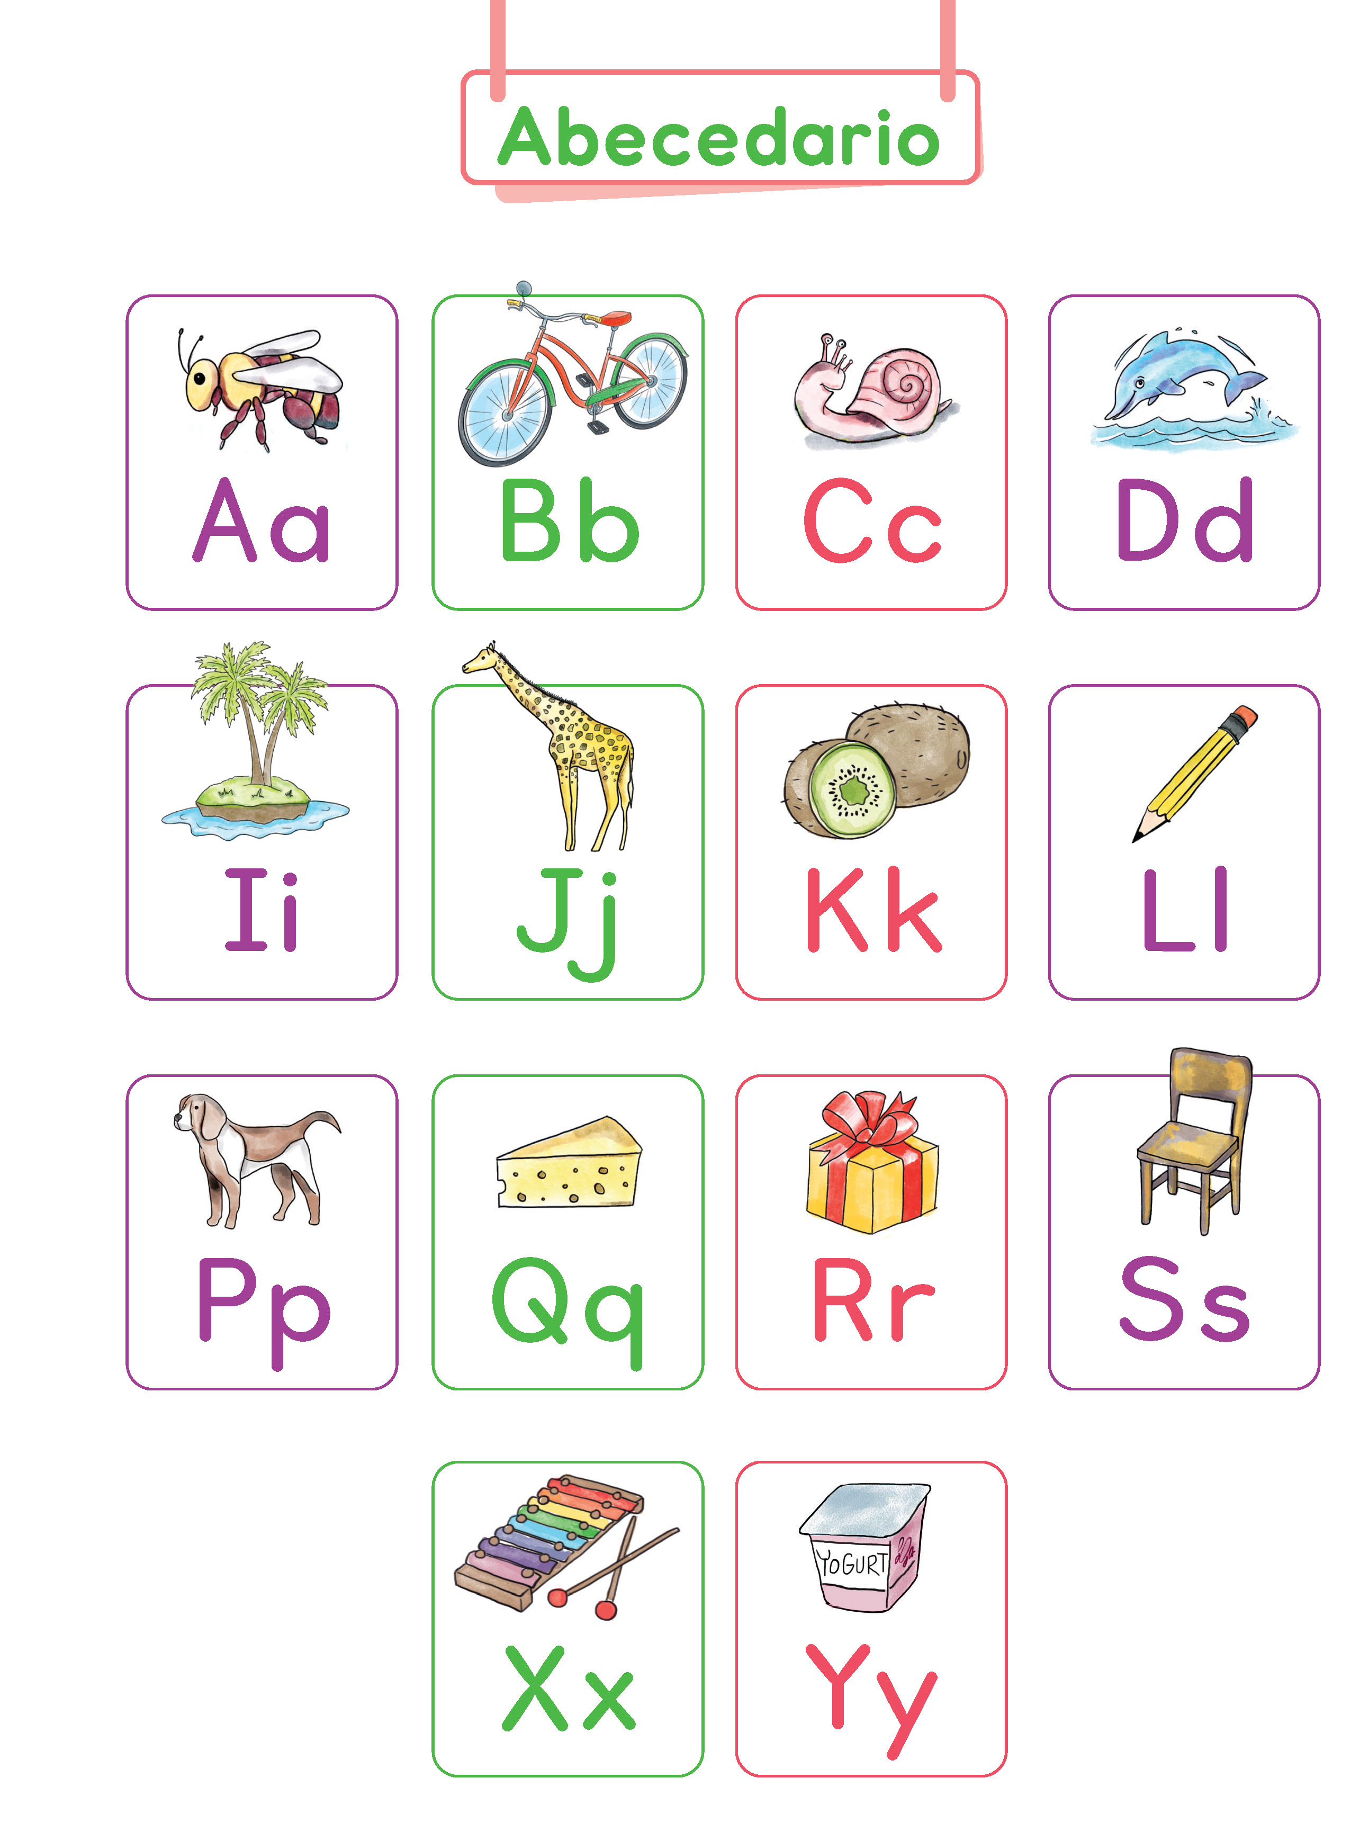
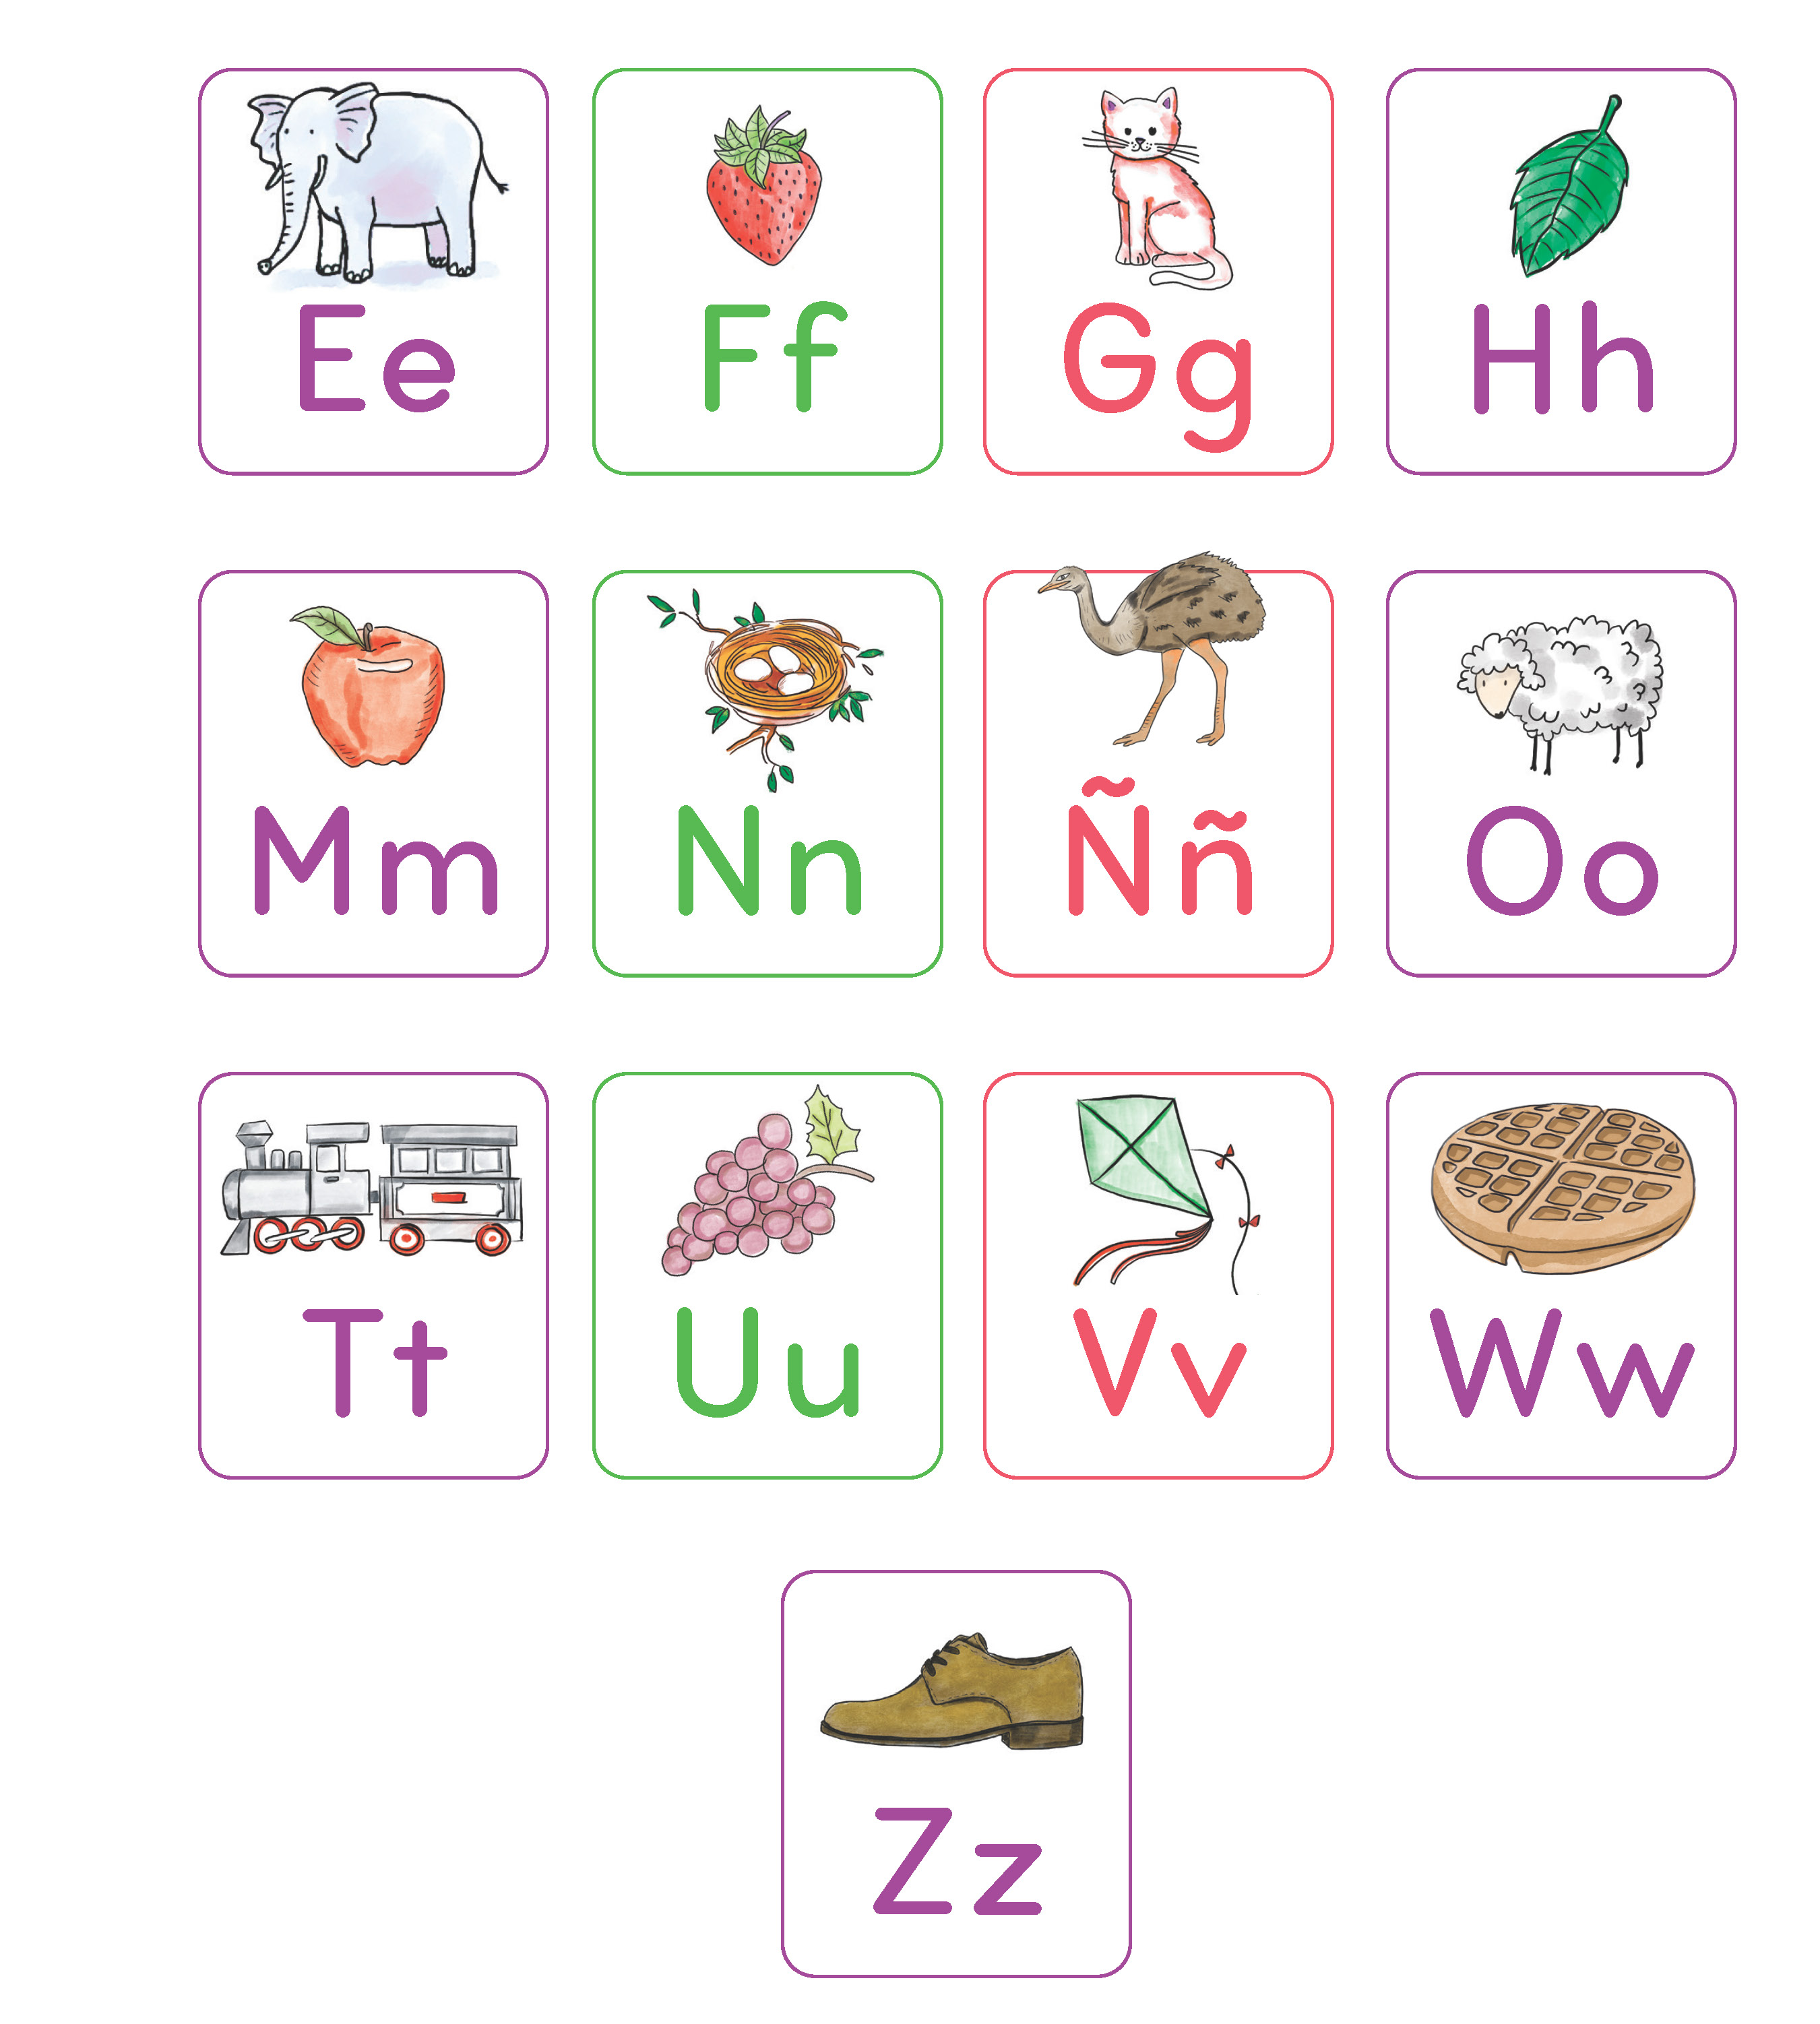
APRENDIZAJES FOCO DEL MES
Abecedario visual
Leo Primero, 1° básico, 2025 [doble página].
Notes:
Diga lo siguiente, adaptando lo que considere necesario:
Esta herramienta se llama abecedario visual, me imagino que muchos y muchas lo conocen. Es el clásico abecedario que podemos ver en las salas de clases, que tiene las letras del abecedario y una imagen y palabra para cada letra.

Slide 14



























Mi abecedario
Notes:
Diga lo siguiente, adaptando lo que considere necesario:
La propuesta que les traigo es que realicen un abecedario en casa junto al niño o niña, completando los recuadros que ven aquí con una palabra y una imagen alusiva a esa letra. La diferencia está en que en vez de escoger cualquier palabra que comience con esa letra, elijan una palabra significativa. Por ejemplo, yo tengo una gata que se llama Tuna, y como para mí mi gata es importante, en la letra T de mi abecedario voy a escribir “Tuna” y la voy a dibujar o pegaré una imagen de ella. Eso va a facilitar la memorización de cada letra y también favorecerá que los niños y niñas tengan una percepción positiva hacia la lectura y escritura.

Slide 15
APRENDIZAJES FOCO DEL MES
Abecedario visual
Hacer una lista de 5 palabras significativas para el niño o niña que empiecen con letras diferentes.
Notes:
Diga lo siguiente, adaptando lo que considere necesario:
Ahora, les invito a hacer una lista de 5 palabras que podrían ser significativas para el niño o niña para incluirlas en el alfabeto visual. Les daré tres minutos y luego vamos a compartir algunas ideas.
Una vez transcurrido el tiempo, dé un momento para que distintos apoderados o apoderadas cuenten qué palabras escogieron y por qué. También puede preguntar si alguien escogió palabras con X, W o K, que son letras menos frecuentes. Sugiera que, para abordar esa problemática, en caso de no tener ningún referente significativo para dichas letras, pueden hacer una lluvia de palabras que comiencen con esa letra o buscarlas en internet y permitirle al niño o niña que escoja la que más le guste.

Slide 16
APRENDIZAJES FOCO DEL MES
Recomendaciones para construir el abecedario visual
Permita que sea el niño quien escriba o transcriba la palabra.
Completen el abecedario de forma paulatina pero constante.
Ponga el abecedario en un lugar visible, como el comedor o el dormitorio del niño o niña.
Incluyan siempre la imagen y la palabra escrita.
Notes:
Diga lo siguiente, adaptando lo que considere necesario:
Para finalizar, les recomiendo lo siguiente:
Incluya, siempre la imagen y la palabra escrita.
Permita que sea el niño quien escriba o transcriba la palabra. NO escriba usted por él o ella, ya que cada vez que el niño o niña escribe o copia está ejercitando habilidades muy importantes.
Completen el abecedario de forma paulatina pero constante.
Ponga el abecedario en un lugar visible, como el comedor o el dormitorio del niño o niña.

Slide 17
APRENDIZAJES FOCO DEL MES
Recomendaciones para usar el abecedario visual
Una vez que completen el abecedario, úsenlo para:
Recordar cómo se trazan las letras cuando vayan a escribir juntos.
Recordar el sonido de una letra cuando estén leyendo juntos.
Recordar el nombre y sonido de todas las letras mientras comen.
¡Cualquier otro uso que se les ocurra como familia!
Notes:
Diga lo siguiente, adaptando lo que considere necesario:
Una vez que completen el abecedario, úsenlo para:
Recordar cómo se trazan las letras cuando vayan a escribir juntos. Por ejemplo, si están escribiendo la lista de compras y van a poner “tomate” y el niño o niña no recuerda cuál letra suena /t/, pueden ir probando “a ver, acá hay un barco. Bbbbbarco, empieza con bbbbb, entonces esta letra es la bbbbb y no la tttttt. No nos sirve, busquemos otra”.
Recordar el sonido de una letra cuando estén leyendo juntos. Por ejemplo, si van a leer la palabra “caperucita” y no recuerdan cómo suena la P, entonces puede decirle: “busca la P en el abecedario. ¿Qué dibujaste? Dibujaste un peluche. ¿Con qué sonido empieza “peluche”? PPPPeluche, PPPPeluche, PPPPP, empieza con pppp. Entonces esa letra suena ppppp. y si junto PPP EEE, dice PE. Acá dice caPErucita”
Recordar el nombre y sonido de todas las letras mientras comen.
¡Cualquier otro uso que se les ocurra como familia!

Slide 18


PREGUNTAS DE CIERRE
Notes:
Diga lo siguiente, adaptando lo que considere necesario:
Con lo anterior terminamos la presentación, ¿alguien tiene alguna pregunta que quiera compartir?

Slide 19
Recuerden…
Cuando escuela y familia trabajan en conjunto,
los resultados son increíbles.
Notes:
Diga lo siguiente, adaptando lo que considere necesario:
Muchas gracias por escuchar. Por favor, siempre recuerden que cuando la escuela y la familia trabajan en conjunto, los resultados que logramos son increíbles.

Slide 20
¡Gracias!
Notes:
Muchas gracias por su tiempo, por su presencia y por el cariño con el que acompañan a niños y niñas. Recuerden que cuando familia y escuela trabajan juntos, los aprendizajes son increíbles.

